Slide 1
Техничка школа
Смедерево
Наставни предмет : Машински елементи
Тема : Раздвојиви спојеви
Наставна јединица: Навојни парови
Одељење: 2/17
Аутор : Верица Петровић Манић
дипл.маш. инж.

Slide 2
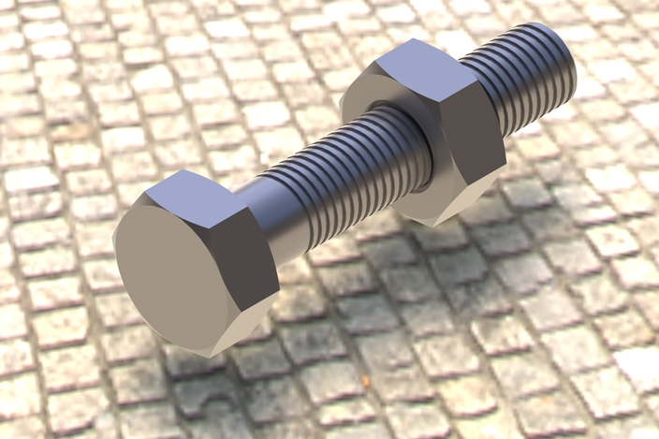
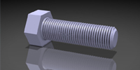

Навојни спојеви

Slide 3




Да ли сте знали да:
•Авион Boeing 747 има око
2,5 милиона елемената
за остваривање машинских
спојева (завртњева, навртки,
подлошки,закивака,...);
•70000 тих елемената је од титанијума и кошта
150000 долара
•400000 других елемената кошта око 250000 долара;
•30000 закивака коштају сваки по 50 центи.

Slide 4
Веза два или више машинских делова остварена
посредством навоја представља навојни спој.
Навојни спојеви припадају групи раздвојивих
машинских спојева (спојени делови се могу
раздвојити и поново спојити без оштећења).
Помоћу навојних спојева се обезбеђује:
•Жељени положај спојених делова,
•Преношење оптерећења,
•Међусобно притискивање и заптивање
машинских делова,
•Прецизно померање и подешавање код
мерних уређаја,
•Међусобно релативно кретање спојених делова,
•Претварање обртног кретања у праволинијско кретање,...

Slide 5
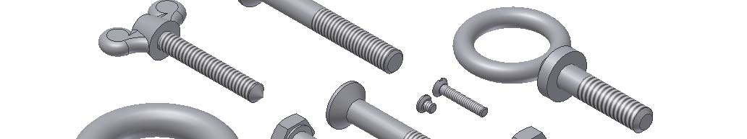
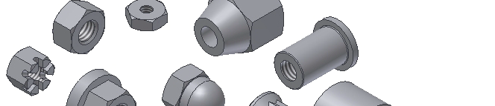
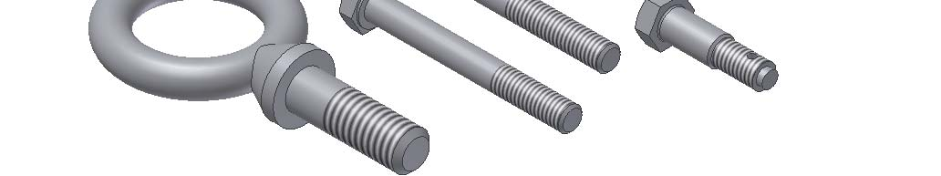
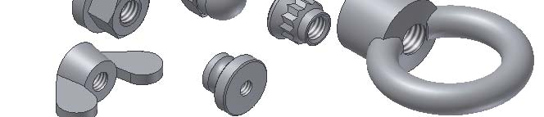

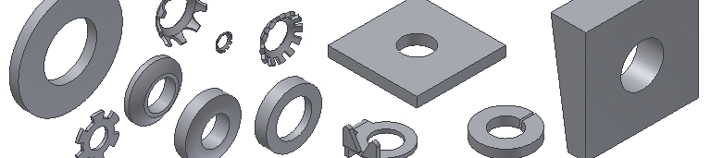
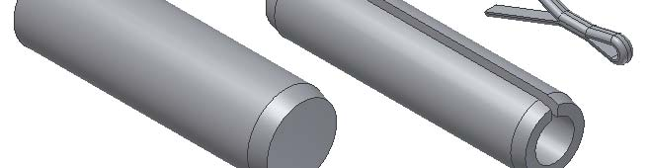
ЕЛЕМЕНТИ ЗА ОСТВАРИВАЊЕ НАВОЈНИХ СПОЈЕВА
завртњи
навртке
чивије, расцепке,...
подлошке

Slide 6

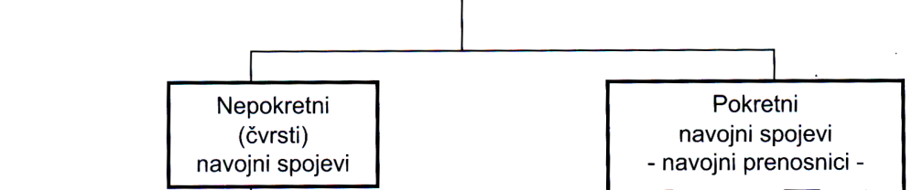
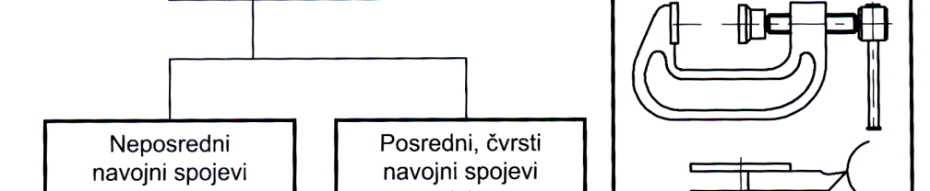
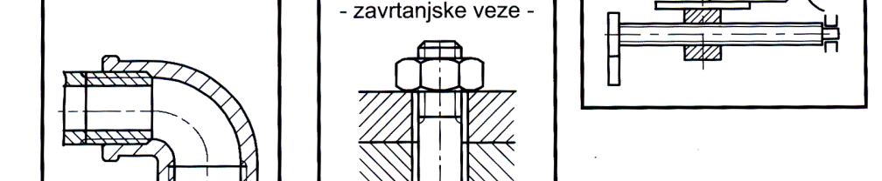
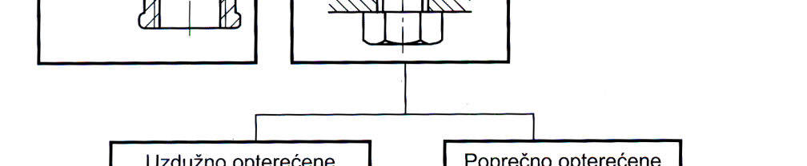
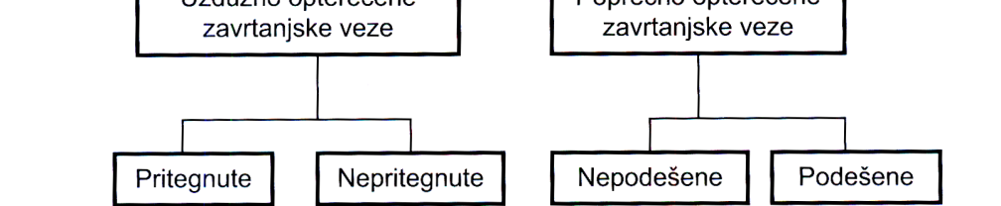
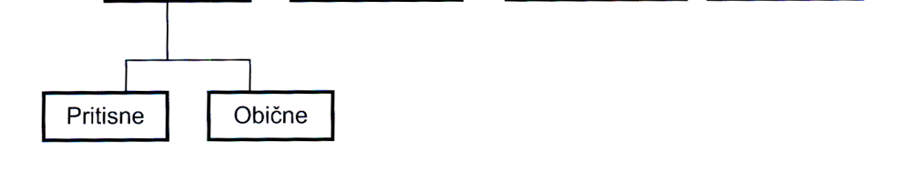
ПОДЕЛА НАВОЈНИХ
СПОЈЕВА

Slide 7
Завојна линија настаје завојним кретањем правоуглог троугла око цилиндра.
Хипотенуза овог троугла оцртава
ПАРАМЕТРИ НАВОЈА
завојницу (завојну линију).
При завојном кретању правоуглог троугла
око цилиндра реч је о цилиндричној завојници.
Постоји и конична завојница која настаје
завојним кретањем правоуглог троугла око конуса.

Slide 8
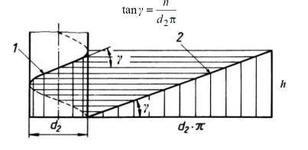
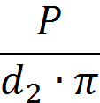
Завојна линија
Нагиб завојне линије
P
tgϕ=
d2 – средњи пречник завојнице
P – катета правоуглог троугла (корак навоја)

Slide 9
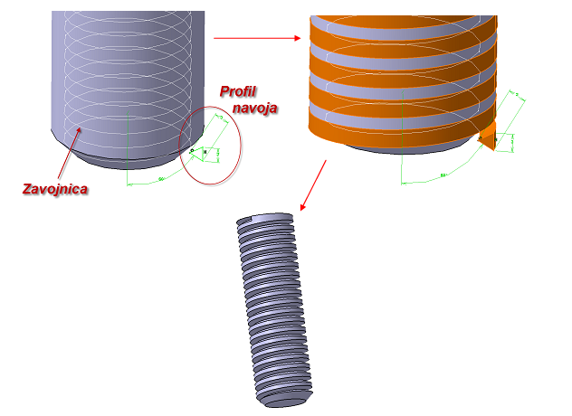

Slide 10
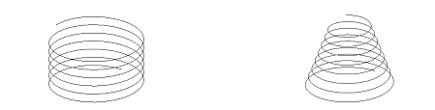
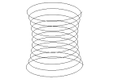
цилиндрична завојница
конична завојница
завојница која прати дату стазу

Slide 11
Корак навоја P представља аксијално растојање
било које две карактеристичне тачке суседних навојака.
Навоји могу бити:
Једноструки (једновојни), двоструки (двовојни),
Троструки (тровојни) и вишеструки (вишевојни).
Двоструки, троструки и вишеструки навоји настају при завојном кретању одговарајућег броја правоуглих троуглова око непомичне осе.

Slide 12
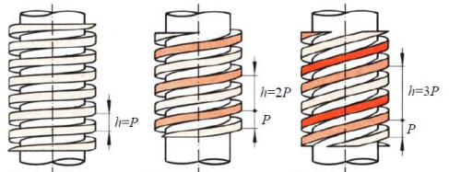
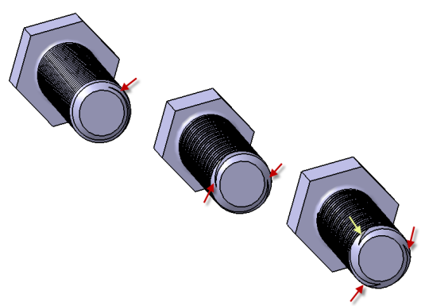
једноструки
двоструки
троструки

Slide 13
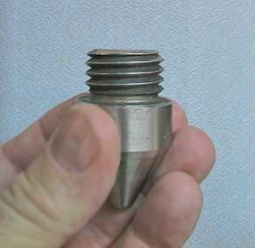
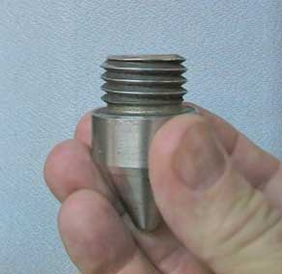
Према смеру обртања завојнице (навоји) могу бити:
десни и леви.
Смер завојнице (навоја) је десни, а изузетно леви.
Код десног навоја, уочена тачка на завојници се
удаљава од посматрача када кружи око непомичне
осе у смеру казаљке на часовнику.
Леви навој
Десни навој

Slide 14
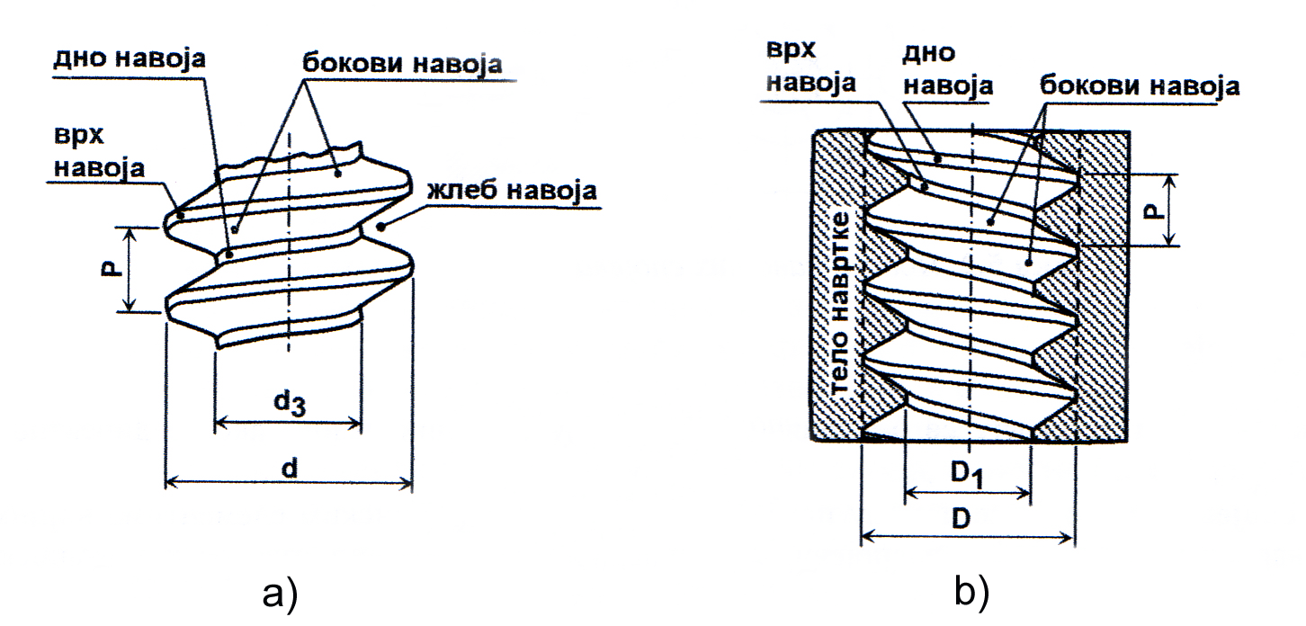
Спољашњи навој се израђује на спољашњој површини
цилиндра.
Унутрашњи навој се израђује на унутрашњој површини шупљег цилиндра.
D, d – номинални (називни) пречник,(D> d);
D2 , d2 – средњи пречници;
d3 – пречник језгра спољашњег навоја;
D1 – пречник малог цилиндра унутрашњег навоја;
P – корак навоја;
α - угао профила навоја;
h1 , h2 – дубине спољашњег и унутрашњег
навоја.

Slide 15

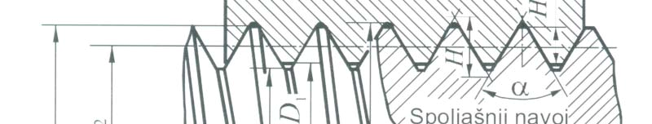
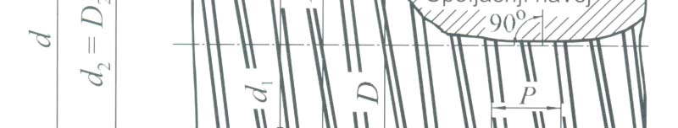
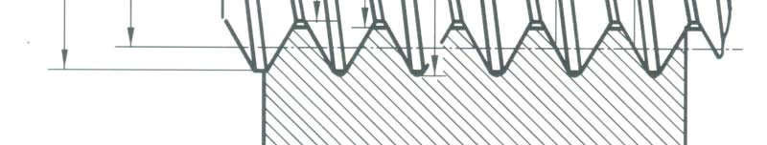
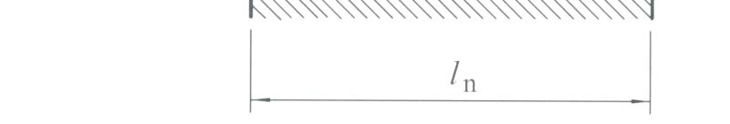
Навојни пар је спој унутрашњег и спољашњег навоја:
•истог профила,
•истог номиналног пречника,
•истог корака,
•истог смера завојнице,
•истих средњих пречника.
ln – дужина ношења;
H– висина теоријског профила навоја;
H1 – дубина ношења.
Број навојака
z_{n}=

Slide 16
СТАНДАРДНИ ПРОФИЛИ НАВОЈА
Троугао је теоријски профил навоја.
Профили навоја су стандардизовани.
Постоји велики број различитих стандардних навоја:
1. Метрички навој са троугластим ISO прфилом
(SRPS M.B0.011, SRPS M.B0.012),
Трапезни метрички навој (SRPS M.B0.061),
Коси навој (SRPS M.B0.070, SRPS M.B0.071),
4. Обли навој (SRPS M.B0.081, SRPS M.B0.082, SRPS M.B0.083, SRPS M.B0.085),
Витвортов (цоловни) навој (SRPS M.B0.056, SRPS
M.B0.057),.....

Slide 17
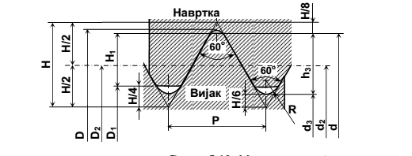
МЕТРИЧКИ НАВОЈ
Потиче још од 1898. године.
То је први навој дефинисан у метричком систему јединица.
Теоријски профил метричког навоја има облик једнакостраничног троугла са углом профила навоја 60 ⁰.Основни(називни) профил има облик једнакокраког трапеза добијен корекцијом (скраћењем) врхова троугла теоријског профила.
Карактеристичне величине навојног споја метричног навоја приказане су на слици.

Slide 18
Подела метричког навоја извршена је према величини корака у односу на називни пречник навоја– на
метрички навој ситног корака и метрички навој крупног корака(груби навој) .
Означавање: ознака метричког навоја састоји се од бројчаних и словних симбола. На основу ознаке метричког навоја потребно је идентификовати:
називни пречник навоја,
корак навоја(да ли је метрички навој крупног или ситног корака),
смер завојнице навоја,
Пример1: М10
Једноструки спољашњи метрички навој крупног корака, називног пречника10 mm; а навој има десни смер завојнице.
Пример2: М10 x 1.25 - L
Једноструки спољашњи метрички навој ситног корака(P= 1,25 mm), називног пречника(d= 10 mm);а смер завојнице леви.
Пример3: М10 x 3 x 1.25
Троструки спољашњи метрички навој ситног корака(P= 1,25 mm), називног пречника(d= 10 mm);а смер завојнице десни.

Slide 19
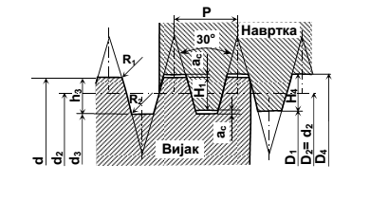
ТРАПЕЗНИ МЕТРИЧКИ НАВОЈ
Теоријски профил трапезог навоја има облик једнакокраког троугла са углом профила навоја од 30 ⁰. Значајним скраћењем врхова троугла теоријског профила добија се основни- називни профил у облику једнакокраког трапеза.Стварни профил трапезног навоја у дну навојног жлеба има заобљење. Навојни спој трапезног навоја приказан је на слици.
Означавање: Ознака трапезног навоја састоји се од бројних и словних симбола. Структура ознаке
трапезног навоја може се приказати у облику:
Тr 20 ×2 ×1,5- L
смер завојнице(за леви навојL, а за десни смер ознака се изоставља)
корак навоја
ход навоја(код вишеструког навоја)
називни пречник навоја
ознака за трапезни навој Пример: Тr 16, Tr 24 ×1,5,

Slide 20
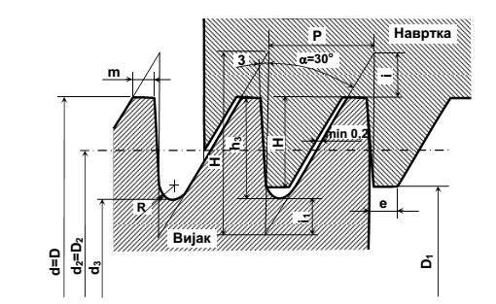
КОСИ НАВОЈ
Теоријски профил косог навоја је несиметричан и има облик правоуглог троугла са углом профила навоја од 30 ⁰ . Корекцијом теоријског профила добија се називни профил који има облик трапеза са бочним угловима профила навоја од 30 ⁰ и 3 ⁰ .Стварни профил унутрашњег косог навоја одговара називном профилу. Код спољашњег навоја стварни профил у дну навојног жљеба има заобљење.
Означавање: Ознака косог навоја састоји се од бројних и словних симбола. Структура ознаке косог
навоја може се приказати у облику:
S 20 ×3 ×1,5- L
смер завојнице(за леви навојL, а за десни смер
ознака се изоставља)
корак навоја
ход навоја(код вишеструког навоја)
називни пречник навоја
ознака за коси навој Пример: S12, S 16 ×1,5,

Slide 21
ОБЛИ НАВОЈ
Теоријски профил овог навоја је једнакокраки троугао са углом при врху α = 30°.
Користи се код ватрогасне опреме, црева, вагонских спојница,...
Ознака: Rd dxP
ВИТВОРТОВ НАВОЈ
Теоријски профил има облик једнакокраког троугла, са углом профила навоја од 55 ⁰. Подножје и врх стварног профила спољашњег и унутрашњег навоја су заобљени. Њихове контуре су у непосредном додиру, а стварни профили спољашљег и унутрашњег навоја се поклапају. Вредности називног пречника дају се у цолима, а остале мере су у милимерима. Корак навоја одређује се на основу броја корака(z) на дужини једног цола (1” = 25.401 mm ) P= 1”/z.
Ознака:
Пример: R 1”
Витвортов десни цевни навој формиран на спољашњој површини цеви унутрашњег пречника1”.

Slide 22
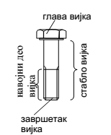
ОБЛИЦИ ВИЈАКА
Облици и димензије вијака су стандардизовани. Основни делови вијка су глава и стабло. Главом се вијак ослања на делове који се спајају. Прелаз између главе и стабла вијка изводи се у благој форми, да би се смањио утицај концентрације напона.

Slide 23
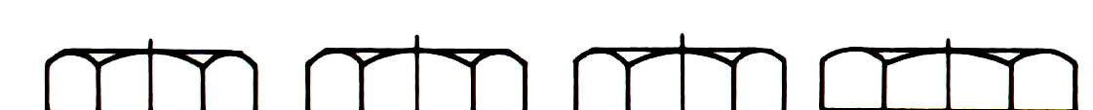
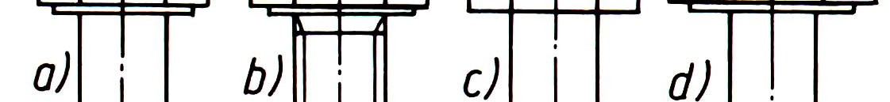
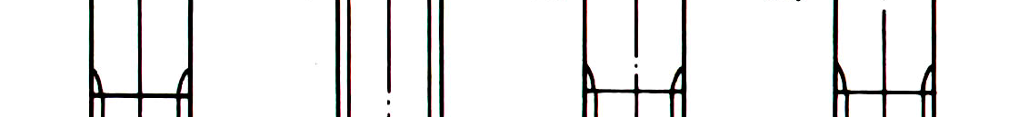
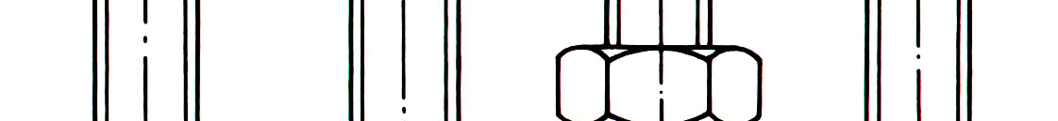

Стабло вијка састоји се од навојног дела и ненавојног дела(врата). Прелаз између ненавојног и навојног дела вијка изводи се у различитим облицима.

Slide 24
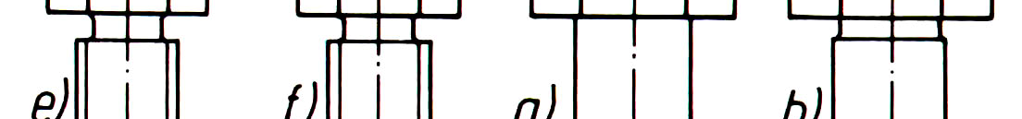
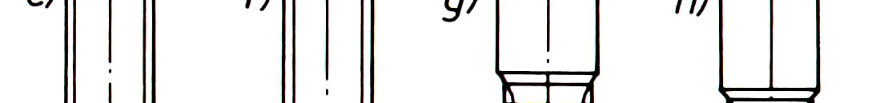
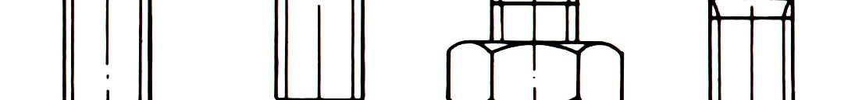

Slide 25
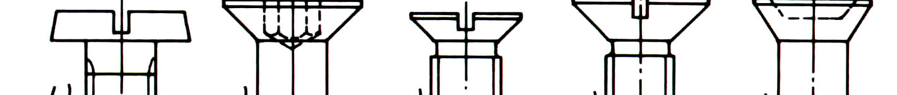
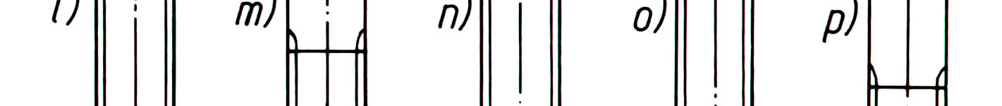
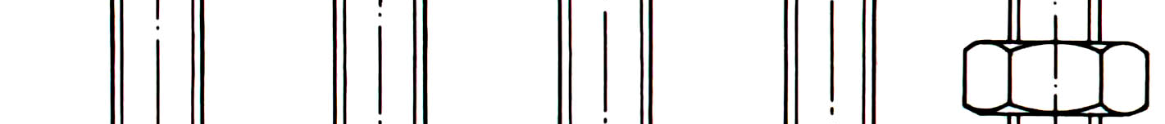

Slide 26
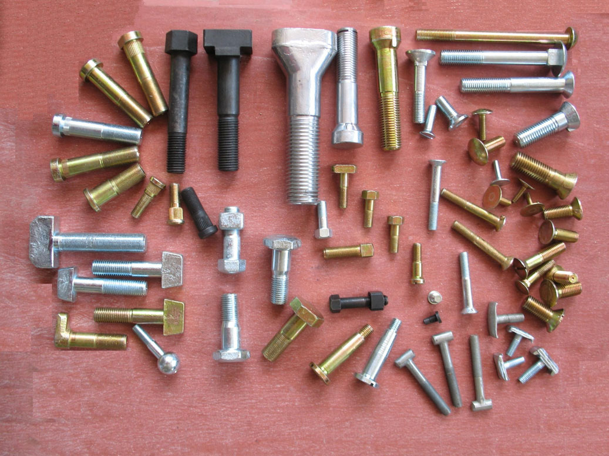

Slide 27
ОЗНАЧАВАЊЕ ВИЈАКА
Структура ознаке вијка може се приказати у следећем облику:
М 16 x 90 - 8.8 SRPS M. BO. O11
број стандарда
материјал вијка
дужина вијка
пречник вијка
ознака навоја
Означавање материјала завртњева: 4.6, 5.6,5.8,9.8,.....
Пример: 4.6
Први број ознаке материјала x 100= Rm (затезна чврстоћа).
4 x 100 = 400 MPa = Rm
Први број ознаке материјала x други број ознаке материјала x x 10 = Re (граница течења).
4 x 6 x 10 = 240 MPa = Re

Slide 28
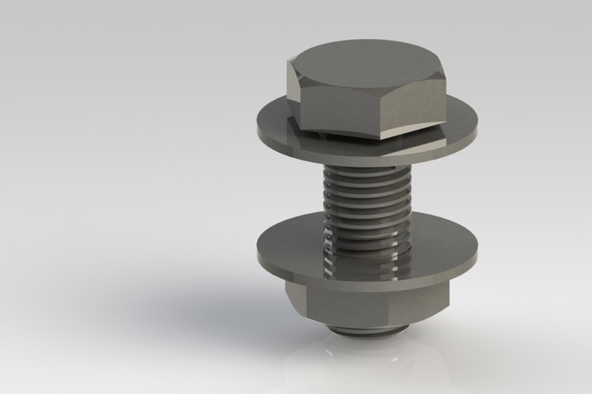
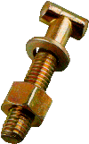
ОБЛИЦИ НАВРТКИ
Навртке су стандарни машински делови помоћу којих се вијчани спој притеже у циљу постизања одговарајуће силе(силе притезања) дуж осе вијка и осигурава од лабављења и раздвајања навојног споја.
Спољашњи облик навртке одговара облику кључа(алата) помоћу којег се формира и притеже вијчани спој.
Конструкциони облици стандардних навртки приказани су на слици:
шестостране навртке,
крунасте навртке,
самоосигуравајућа шестострана навртка,
затворене(капасте) навртке,
четворострана навртка
лептираста навртка

Slide 29





Slide 30
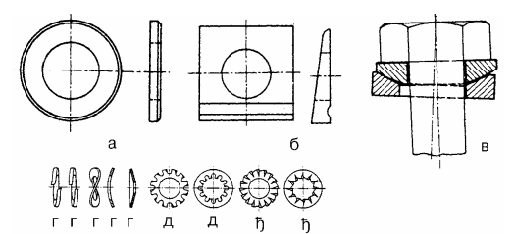
ПОДЛОЖНЕ ПЛОЧИЦЕ
Подложне плочице су стандардни машински делови који се постављају измећу навртке и подлоге(површине делова који се спајају) и главе вијка и подлоге у циљу:
спречавања лабављења и раздвајања навојног споја,
спречавања оштећења у виду хабања и пластичних деформација подлоге и
спречавања савијања тела вијка
Разни конструкциони облици стандардних плочица приказани су на :
равна(а), коса(б),
кугласта(в), еластичне(г),
зупчасте(д) и лепезасте(ђ).

Slide 31
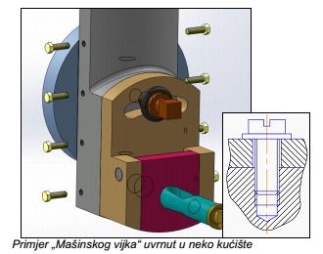
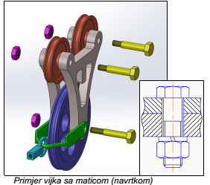
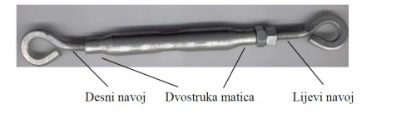
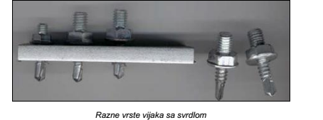
Примери употребе навојних парова
навојна стега

Slide 32



Nosač alata rendisaljke sa prikazanim vretenom

Slide 33



Slide 34


Навојно вретено
Планетарни навојни преносник

Slide 35



